Slide 1

Khởi động

Slide 2

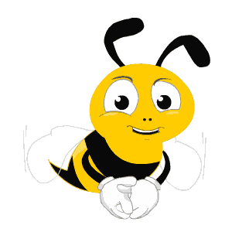

non
Ong
học
việc
The little bee

Slide 3


Điền vào chỗ trống: cánh đ....
A. ông
B. Ồng
C. anh
D. ăng

Slide 4
Điền vào chỗ trống: c.... chim
A. ăng
B. ánh
C. ông
D. oe

Slide 5
Điền vào chỗ trống: con k...
A. eng
B. ong
C. inh
D. ênh

Slide 6
Bài 6: Buổi trưa hè

Slide 7
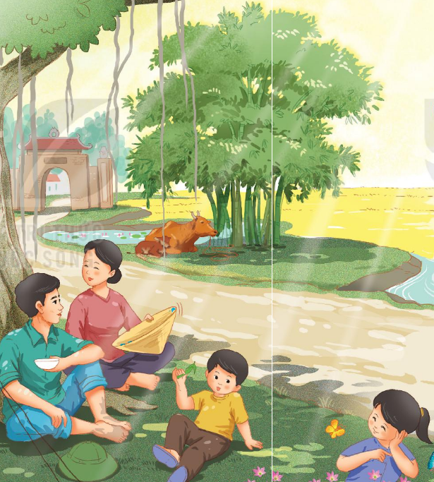
Quan sát tranh
1
b. Cảnh vật và con người ở đây như thế nào?
a. Em thấy những gì trong tranh?

Slide 8

Đọc
Đọc mẫu
Buổi trưa hè
Buổi trưa lim dim
Nghìn con mắt lá
Bóng cũng nằm im
Trong vườn êm ả.
Bò ơi, bò nghỉ
Sau buổi cày mai
Có gì ngẫm nghĩ
Nhai mãi, nhai hoài…
Hoa dại thơm hơn
Giữa giờ trưa vắng
Con bướm chập chờn
Vờn đôi cánh nắng.
Bé chưa ngủ được
Bé nằm bé nghe
Âm thầm rạo rực
Cả buổi trưa hè.

Slide 9


Từ ngữ
rạo rực
chập chờn

Slide 10

Giải nghĩa từ
Chập chờn : Lúc ẩn lúc hiện, khi mờ khi tỏ
Rạo rực : Có cảm giác nôn nao, khó chịu trong người

Slide 11
Đọc
Đọc nối tiếp câu
Buổi trưa hè
Buổi trưa lim dim
Nghìn con mắt lá
Bóng cũng nằm im
Trong vườn êm ả.
Bò ơi, bò nghỉ
Sau buổi cày mai
Có gì ngẫm nghĩ
Nhai mãi, nhai hoài…
Hoa dại thơm hơn
Giữa giờ trưa vắng
Con bướm chập chờn
Vờn đôi cánh nắng.
Bé chưa ngủ được
Bé nằm bé nghe
Âm thầm rạo rực
Cả buổi trưa hè.
( Huy Cận)

Slide 12
Đọc
Đọc nối tiếp khổ
Buổi trưa hè
1
Buổi trưa lim dim
Nghìn con mắt lá
Bóng cũng nằm im
Trong vườn êm ả.
Bò ơi, bò nghỉ
Sau buổi cày mai
Có gì ngẫm nghĩ
Nhai mãi, nhai hoài…
3
Hoa dại thơm hơn
Giữa giờ trưa vắng
Con bướm chập chờn
Vờn đôi cánh nắng.
Bé chưa ngủ được
Bé nằm bé nghe
Âm thầm rạo rực
Cả buổi trưa hè.
4
2
( Huy Cận)

Slide 13
Đọc
Đọc toàn bài
Buổi trưa hè
Buổi trưa lim dim
Nghìn con mắt lá
Bóng cũng nằm im
Trong vườn êm ả.
Bò ơi, bò nghỉ
Sau buổi cày mai
Có gì ngẫm nghĩ
Nhai mãi, nhai hoài…
Hoa dại thơm hơn
Giữa giờ trưa vắng
Con bướm chập chờn
Vờn đôi cánh nắng.
Bé chưa ngủ được
Bé nằm bé nghe
Âm thầm rạo rực
Cả buổi trưa hè.
( Huy Cận)

Slide 14
Trả lời
câu hỏi

Slide 15
a. Những con vật nào được nói tới trong bài thơ?
Con bò, con bướm

Slide 16
b. Những từ ngữ nào trong bài thơ cho thấy buổi trưa hè rất yên tĩnh?
Bóng cũng nằm im
Trong vườn êm ả.

Slide 17
c. Em thích khổ thơ nào trong bài? Vì sao?

Slide 18
3. Tìm ở cuối các dòng thơ những tiếng cùng vần với nhau
dim
im
hơn
chờn
lá
ả
nghe
hè
vắng
nắng
nghỉ
nghĩ

Slide 19
Học thuộc lòng hai khổ thơ cuối
5
Bé chưa ngủ được
Bé nằm bé nghe
Âm thầm rạo rực
Cả buổi trưa hè.
Hoa dại thơm hơn
Giữa giờ trưa vắng
Con bướm chập chờn
Vờn đôi cánh nắng.

Slide 20
6. Nói về điều em thích ở mùa hè

Slide 21
3
LUYỆN VIẾT

Slide 22
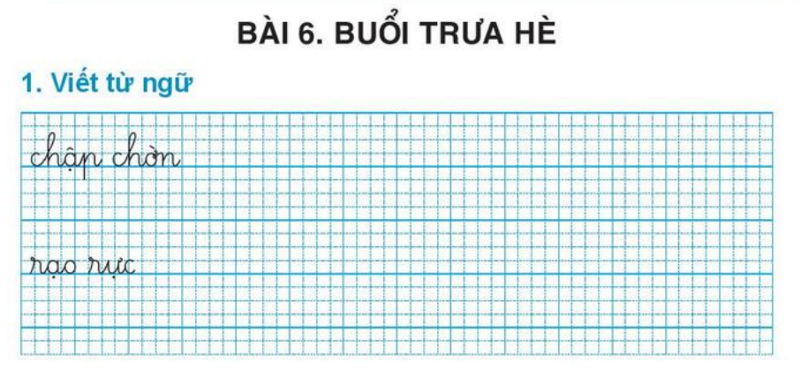

Slide 23
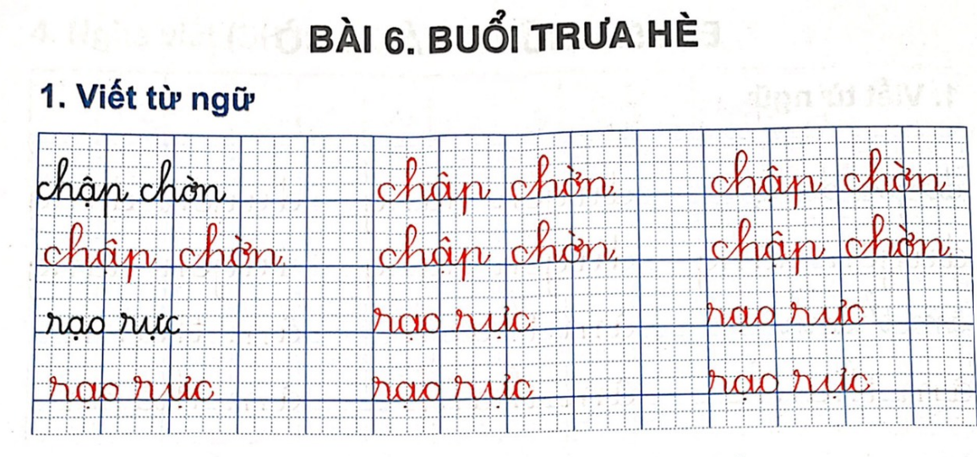

Slide 24
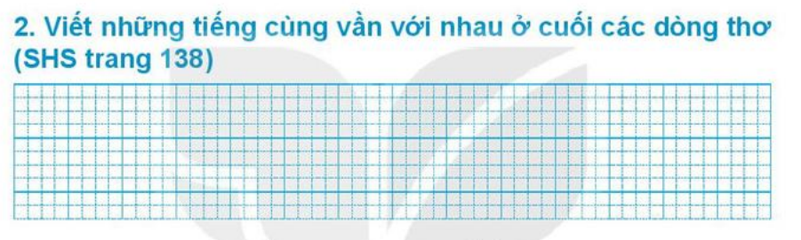

Slide 25
